Slide 1
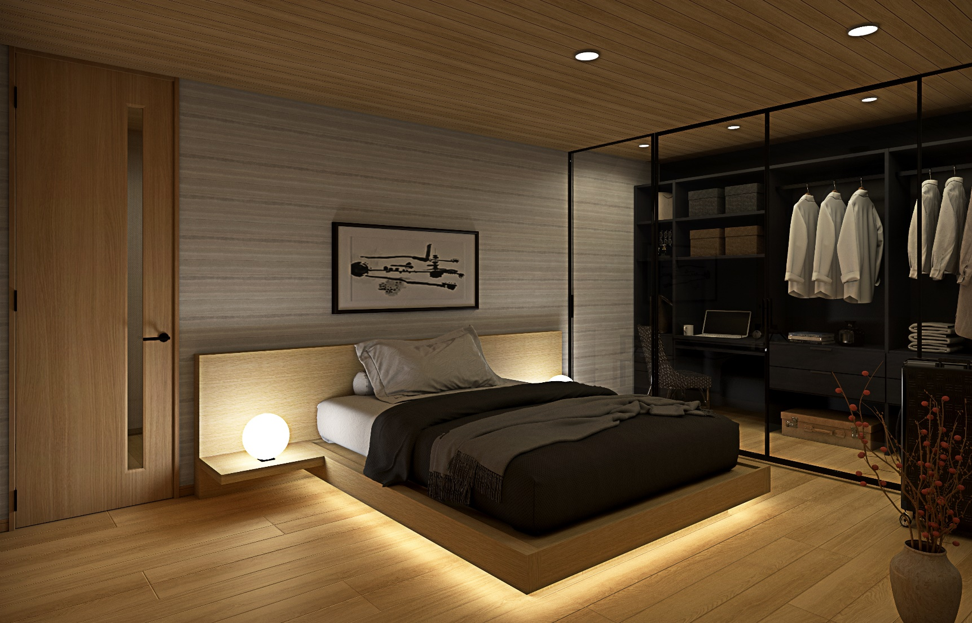
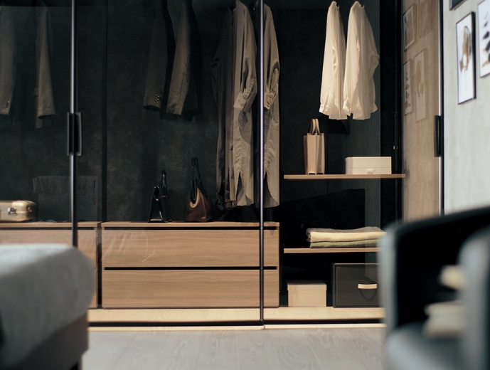
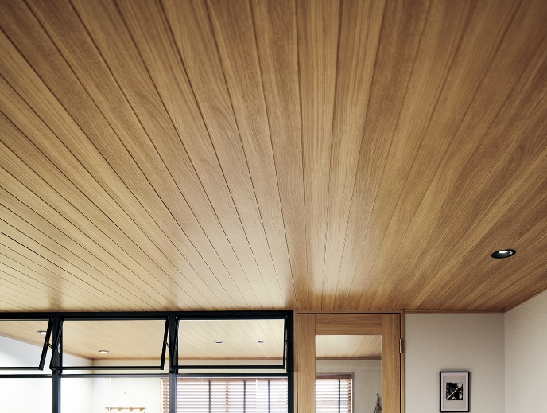
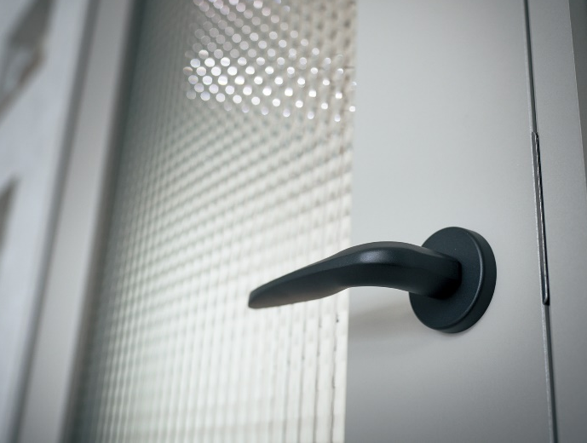
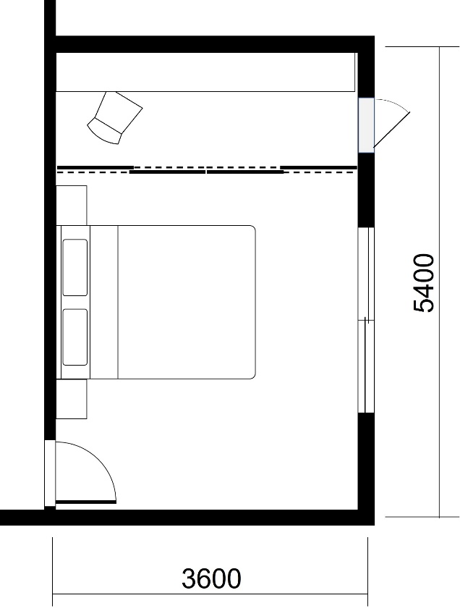
To be home - COMFORT
T-CO-01
空間づくりにおすすめのアイテム
②
①
④
③
① スマートフレーム引戸 「Air View（エアビュー）」
［ベリティス］
② カスタムパーツ 羽目板 ［暮らし＆リフォーム］
③ キュビオス ［暮らし＆リフォーム］
④ オフブラック色 金物 ［ベリティス］

